Slide 1
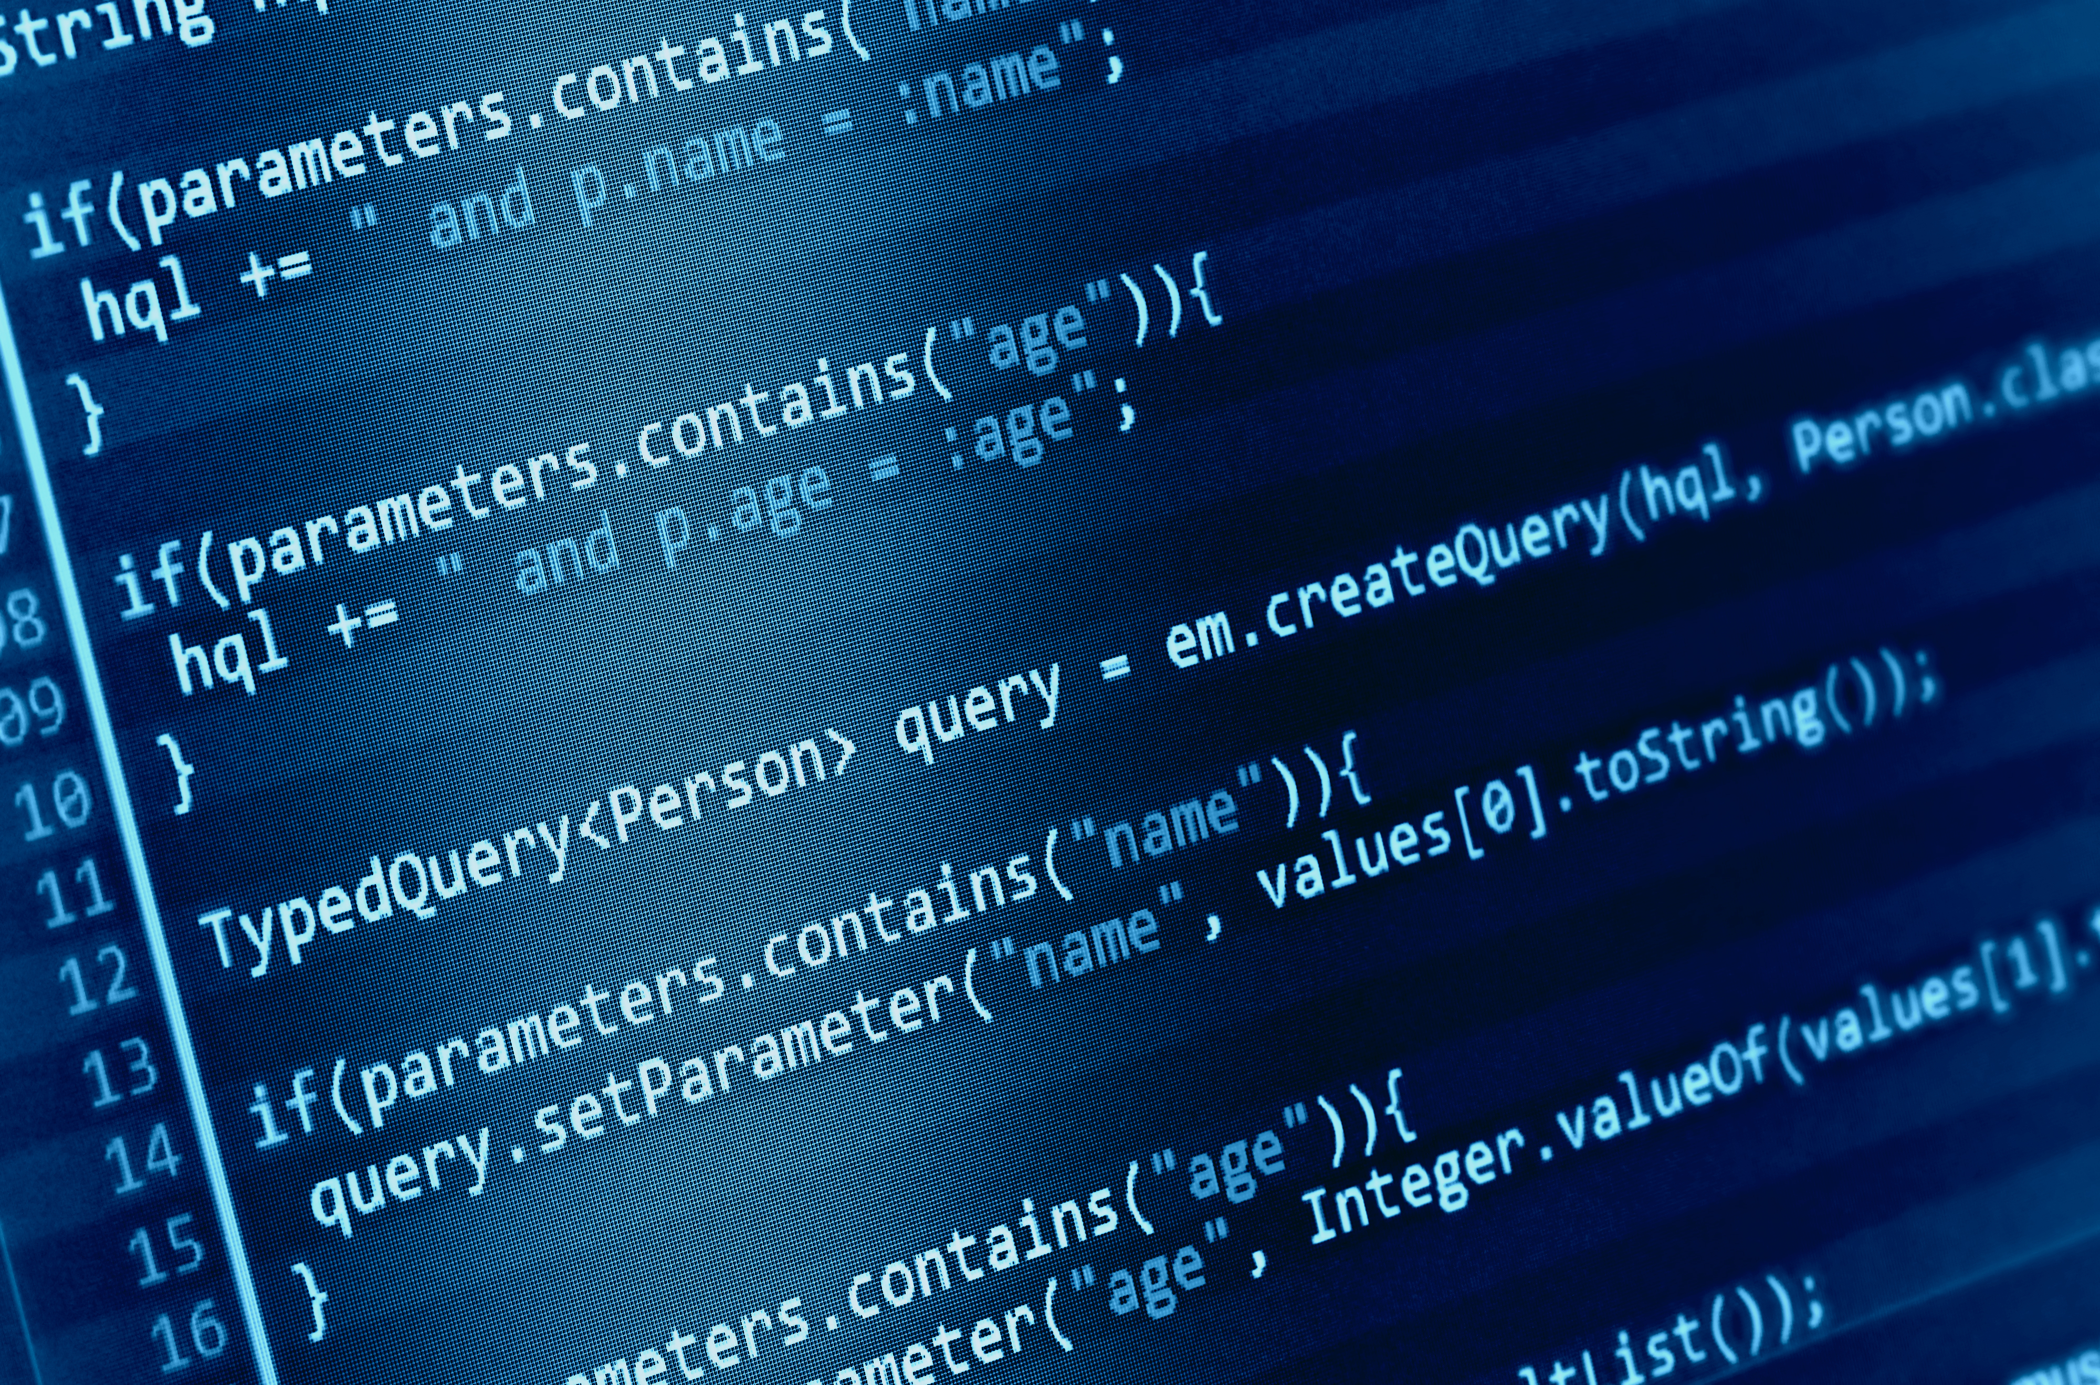
Hva er programmering?
Jonas van den Brink
Fysikk, matematikk og informatikk
Universitetet i Oslo

Slide 2
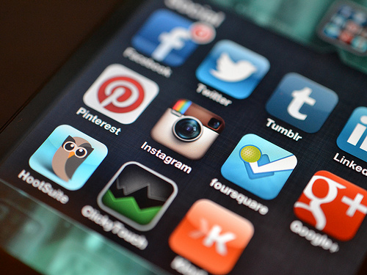
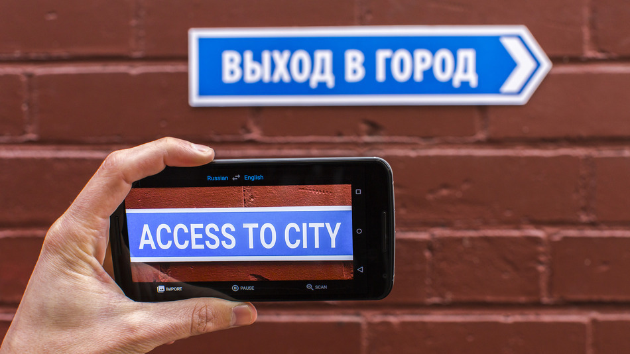
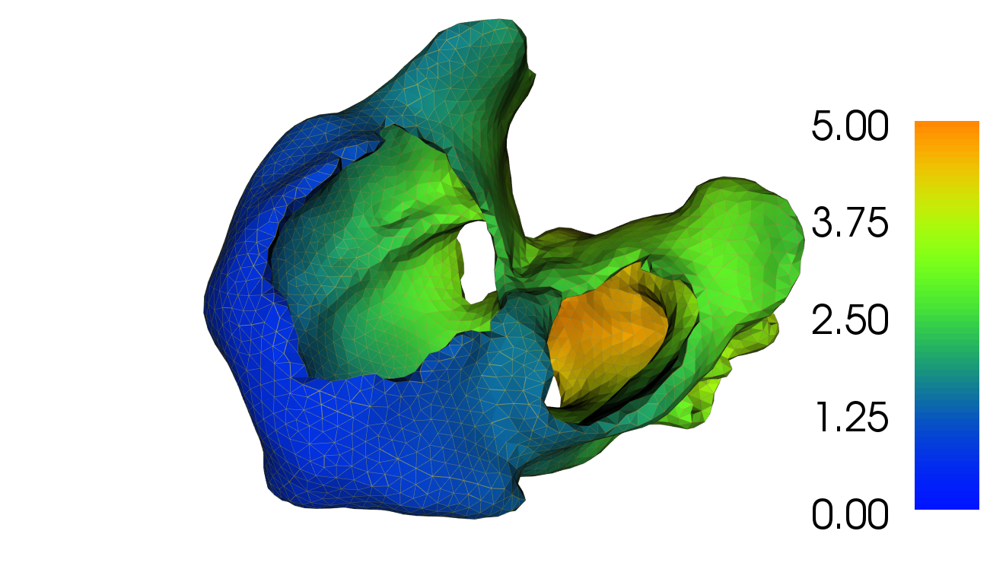
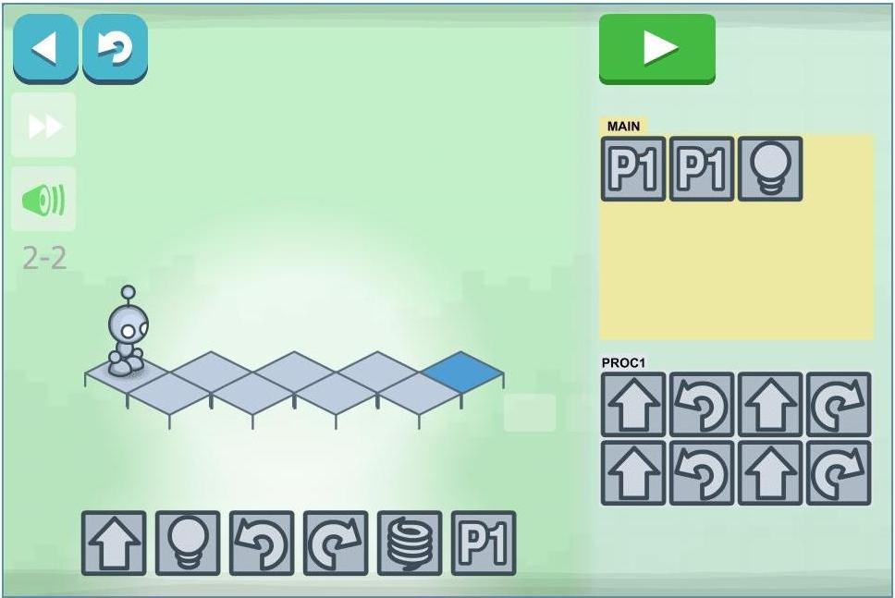
Hva er programmering?
Google translate
Programmering
og forskning
Programer
en robot!

Slide 3
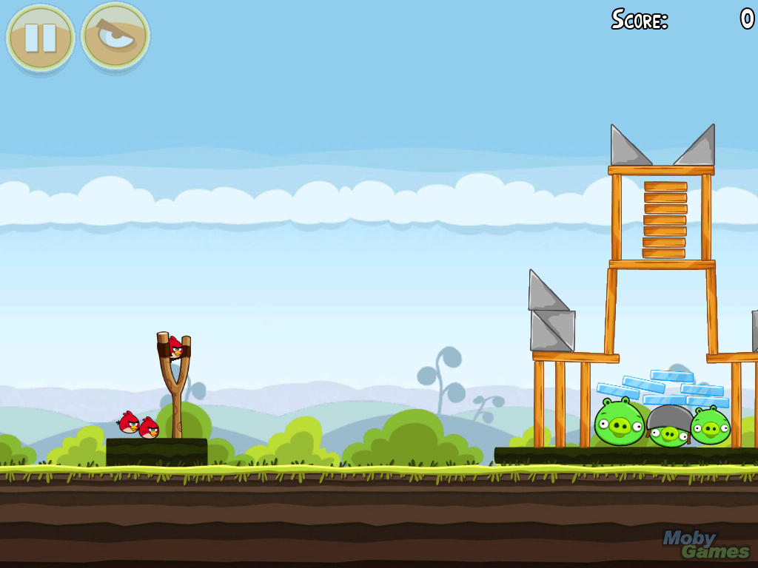
Å programmere er å lage dataprogrammer

Slide 4
Hvor mange programmer
bruker du iløpet av en dag?

Slide 5
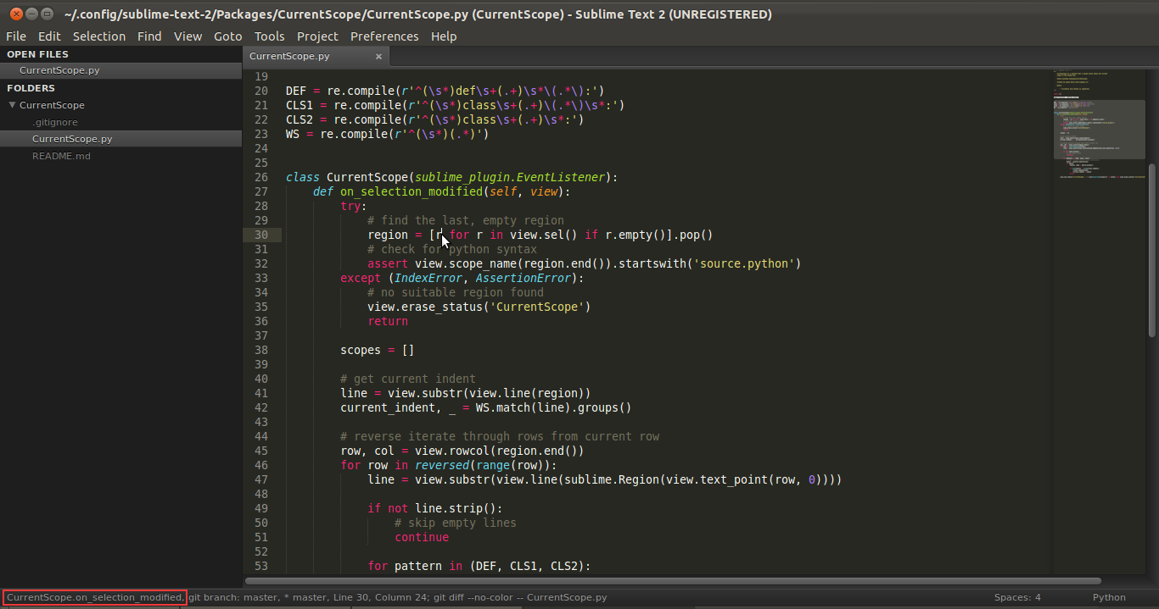
Et dataprogram er en liste med instrukser
til datamaskinen
Instruksene skrives i et programmeringsspråk
som datamaskinen forstår

Slide 6
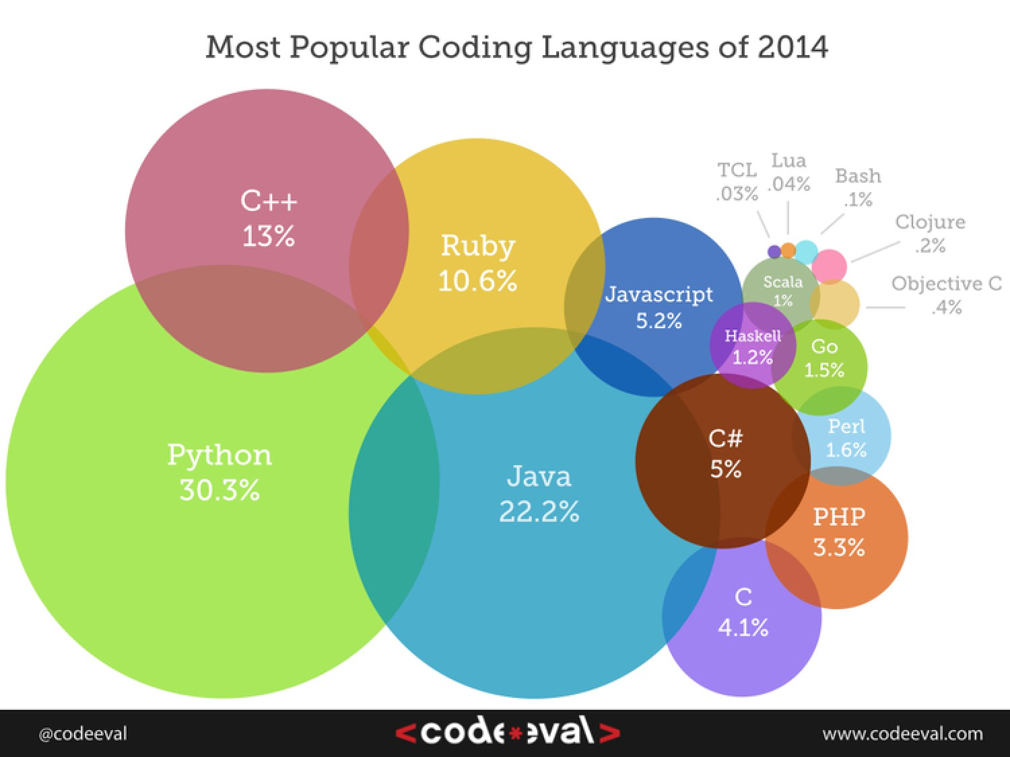
Å lære seg et programmeringsspråk er første skritt til å bli en programmerer

Slide 7
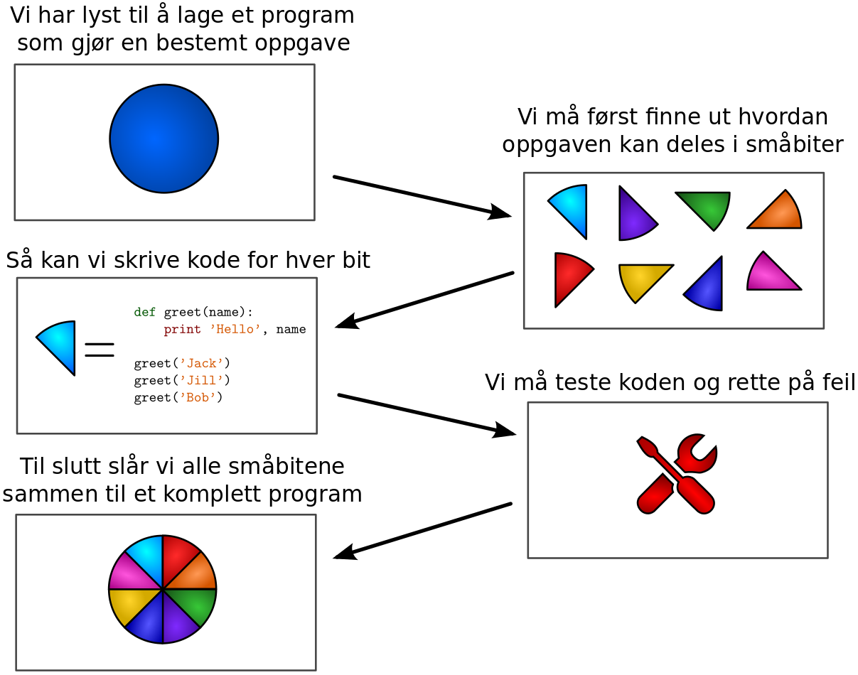
Datamaskiner er egentlig utrolig dumme og forstår bare de aller enkleste kommandoer

Slide 8
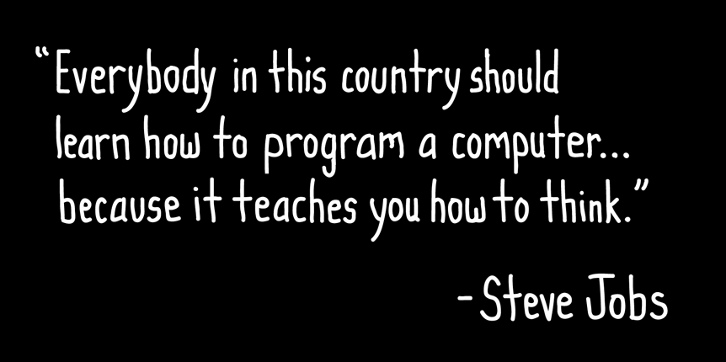

Slide 9
Youtube-link

